Slide 1



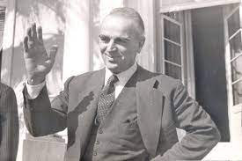
ŘECKO A KARAMANLIS
OD. R. 1955 DO NASTOLENÍ DIKTATURY (1967)

Slide 2
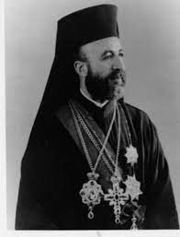
Částečné uvolnění a kyperská otázka
r. 1953: Částečné uvolnění mezinárodního napětí po smrti Stalina a po uzavření příměří v Koreji
Postupná normalizace vztahů s komunistickými zeměmi, zejména s Bulharskem (nikoliv však k Albánii)
zlepšení styků mezi Řeckem a zeměmi sovětského bloku X nadále vzájemná ideologická nedůvěra pravicového domácího režimu i výhrady Athén k přítomnosti a podpoře řecké komunistické emigrace ve státech sovětského bloku.
Papagosova vláda pro národněosvobozenecké snažení kypeských Řeků, kteří tehdy činili asi 80 % kyperské populace, v jejich narůstajícím konfliktu s britskou koloniální správou.
Důraznější prosazování požadavku na enosis (sjednocení s Řeckem) ze strany řecko-kyperského obyvatelstva.
Řídící úlohu v tomto snažení hrála tamní ortodoxní církev: z její iniciativy se v lednu 1950 na ostrově plebiscit
96 % tamních Řeků vyslovilo pro enosis. Kyperští Turci, kteří tvořili 18 % kyperského obyvatelstva, se hlasování nezúčastnili.
Do čela kypeské ortodoxní církve v r. 1950 zvolen jako nový kyperský arcibiskup Makarios III. (vlastním jménem Michail Muskos), nadšený propagátor myšlenky enosis.

Slide 3
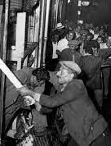
Napětí mezi Řeckem a Tureckem
Νapětí na Kypru k prudkému zhoršení řecko-tureckého poměru v r. 1955.
Výbuch nálože v zahradě tureckého konzulátu v Soluni, se stal impulsem k zahájení protiřeckých násilností v Istanbulu. Z 80 tamních řecko-ortodoxních chrámů zůstalo jen devět nedotčených a 29 bylo zcela zdemolováno. Vyplenění obchodů a domů patřících příslušníkům istanbulské řecké komunity.
v pozadí těchto činů tehdejší krajně pravicový turecký ministerský předseda Adnan Menderes.
po normalizaci mezistátních jugoslávsko-sovětských vztahů v polovině 50. let, přestal třístranný Balkánský pakt prakticky fungovat
vyostření turecko-řeckého poměru bylo i oslabení soudržnosti JV křídla ΝΑΤΟ. Nejen široká veřejnost, ale i domácí politická reprezentace si stěžovaly, že USA zaujaly jednoznačně proturecké postoje.
Antiamerické nálady. Řecká levice se snažila této atmosféry využít ve svůj prospěch.
V době citelného narušení dosavadních zahraničněpolitických vazeb utrpěl autoritářský pravicový režim další citelnou ztrátu.
Dne 4. října 1955 zemřel jeho dosavadní vůdce Alexandros Papagos.

Slide 4
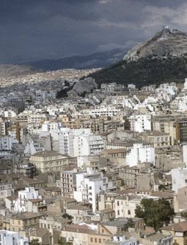
NÁSTUP K. KARAMANLISE
narodil SE 8. března 1907 ve vesničce Próti (okres Serres) jako nejstarší ze sedmi dětí.
na Athénské univerzitě v r. 1932 dokončil studium práv. Po studiu vykonával právnickou praxi v Serres. Zde byl v roce 1935 byl poprvé zvolen poslancem Lidové strany.
V r. 1946 zvolen opět poslancem Lidové strany - ministrem práce. Přistoupil ke straně Řecké sjednocení Papagose.
Kontroverzní projekty výstavby řeckých velkoměst, tzv. antiparochi
po smrti A. Papagose, králem Pavlem I. požádán o sestavení nové vlády. Přistoupil k založení vlastní strany, která se jmenovala Národně radikální svaz ERE (Ethniki rizospastiki enosis), do níž přešla většina členů Řeckého sjednocení, které se po smrti Papagose rozpadlo.
Král Pavel I. a zejména jeho panovačná žena, královna Friederika, předpokládali, že se jimi vybraný premiér, nedisponující vlivem v armádě a bezpečnosti, nestane překážkou obnovy jejich nadvlády nad těmito klíčovými mocenskými strukturami, o kterou je připravil vývoj posledních let.

Slide 5
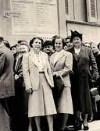
Volby v r. 1956
Nevybíravé metody Karamanlisova postupu popudily většinu jeho odpůrců a vedly ke zformování bizarního volebního bloku Demokratická unie (Dimokratiki enosis), k němuž příslušely opoziční síly pravicové i levicové orientace včetně levicové strany EDA.
americké tajné služby vyjádřily vážné obavy z možnosti volební porážky pravice v Řecku. Allen Dulles: „Pokud Karamanlis nezvítězí, mohla by se k moci dostat spojenecká vláda Lidové fronty, která by zemi dovedla k neutralitě,“
Noviny nakloněné Karamanlisovi neustále upozorňovaly na „komunistického strašáka“ nebo na pravděpodobnost nastolení diktatury ze strany parastátní organizace IDEA, v níž se sdružovali krajně pravicoví důstojníci armády.
Ve volbách 19. února 1956 se Demokratická unie umístila na prvním místě (48,15 % hlasů), ale konkurenční ERE získala většinu mandátů a mohla sestavit vládu. Strana Konstantinose Karamanlise sice získala méně hlasů (47,38 %), ale díky podivnému volebnímu systému, který si přizpůsobila svým potřebám, si zajistila pohodlnou parlamentní většinu, když získala 165 křesel oproti 132 křeslům Demokratické unie.

Slide 6
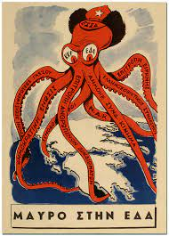
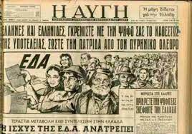
Zmanipulované volby r. 1958 a vzestup levice
v květnu 1958 ERE získala 41,2 % hlasů a 171 ze 300 poslaneckých mandátů.
K jejímu úspěchu vedle manipulace, korupce i nátlaku napomohla i naprostá roztříštěnost středových politických sil.
Nejsilnější opoziční stranou se stala prokomunistická levicová strana EDA, vystupující s programem demokratizačních sociálních, hospodářských a politických reforem a se zahraničněpolitickou koncepcí neutrality a normalizace vztahů s komunistickými zeměmi. Získala 24,4 % hlasů a 79 poslaneckých mandátů.

Slide 7
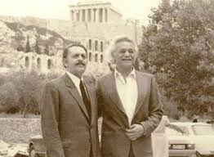
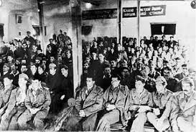
Rok 1956 a KS Řecka – Sesazení N. Zachariadise
Karamanlis spatřoval v prudkém vlivu strany EDA (k jejímž funkcionářům patřili např. populární Manolis Glezos mebo bývalý olympionik Grigorios Lambrakis) projev znovuoživené „komunistické hrozby“
reagoval na něj zostřením bezpečnostních opatření a odhalováním skutečných či smyšlených protistátních komunistických aktivit. Hon na komunisty pokračoval bez ohledu na změny mezinárodněpolitické situace i postupu exilového vedení KS Řecka.
z podnětu Chruščova, začal i mezi řeckými komunisty v exilu sílit odpor proti dogmatickému Zachariadisovi. Vnitřní spory v táboře řecké emigrace dokonce na některých místech vyústily v násilné srážky (zejména v uzbeckém Taškentu v září 1955).
Na plénu ÚV KS Řecka konaném v Bukurešti v březnu 1956, krátce po 20. sjezdu KSSS, byl zbaven funkce generálního tajemníka strany a v následujícím roce 1957, na 7. plénu ÚV KS Řecka, byl ze strany vyloučen jako představitel „dogmatické, sektářské a dobrodružné linie“.
Zbývající léta svého života musel prožít ve faktické internaci, nejdříve v novgorodské oblasti a posléze na Sibiři, kde nakonec 1. srpna 1973 spáchal sebevraždu. Nové „očištěné“ vedení KS Řecka, jehož vůdčí postavou se posléze stal Kostas Kolijannis

Slide 8
Nové tendence hospodářského a sociálního vývoje
Během osmi let jeho vládního působení (1955-1963) Karamanlise se podstatně rozšířila dopravní a komunikační síť, vyrostly významné vodní i tepelné elektrárny, byla dokončena elektrifikace země ve městech
započala výrobní činnost řady moderních průmyslových podniků (rafinerie ropy, loděnice, doly, cukrovary ad.) a byla vybudována moderní infrastruktura pro turistický průmysl.
řečtí loďaři z diaspory, Stavros Niarchos, který vybudoval loděnice ve Skaramangasu u Pirea, a Aristotelis Onassis, zřídil leteckou společnost Olympic Airways.
závod na zpracování bauxitu Péchiney, a rozsáhlý průmyslový komplex u Soluně, zahrnující rafinerii ropy, závod na výrobu umělých hnojiv, petrochemický podnik a ocelárnu. V r. 1962 jej začala budovat americká společnost ESSO, dceřiná společnost koncernu Standard Oil – Th. Pappas.
HDP se v letech 1957-1966 zvýšil o 81,4 %. Tempo jeho růstu (průměr 6,6 %) dokonce vyšší než u všech ostatních členských zemí organizace OECD. Nejdynamičtěji se rozvíjejícím odvětvím zůstávalo nadále stavebnictví, jehož průměrné tempo růstu činilo 11 %. Průmyslová výroba byla v roce 1959 již dvakrát, v roce 1964 dokonce třikrát vyšší než v roce 1938.
Obrovský nárůst i cestovní ruch. Počet návštěvníků Řecka byl v r. 1961 již pětkrát vyšší. Řecké obchodní loďstvo se zařadilo mezi největší na světě. V r. 1958 dosáhlo řecké zemědělství poprvé soběstačnosti v produkci obilovin.
Zároveň mnoho chronických problémů: vylidňování venkova a soustřeďování obyvatelstva do dvou hlavních městských aglomerací - athénské a soluňské. Počet obyvatel hlavního města se během 30 let (od roku 1951 do roku 1981) zvýšil z 1,37 na 3,02 milionu osob.

Slide 9
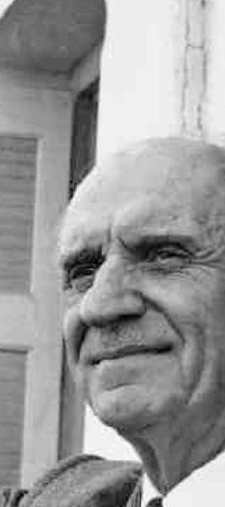
Vzestup liberálů – Svaz středu
nový politický subjekt Enosis kentru, vytvořen krátce před volbami r. 1961, v čele s G. Papandreu.
boj na dvou frontách, na paralelní zápas proti pravici i levici. Přestože Svaz středu spíše účelová koalice středových sil než moderní politická strana,
ve volbách r. 1961 získal 33,7 % hlasů a 100 poslaneckých křesel.
Úspěchy Papandreova bloku by byly nepochybně ještě větší, kdyby měly parlamentní volby regulérní průběh. Oficiální i parastátní instituce režimu řízené demokracie, znepokojené rychlým růstem vlivu nového protivníka, uplatnily i proti němu diskriminační praktiky, používané do té doby převážně vůči levici.
Vládnoucí strana ERE za těchto okolností dosáhla absolutního volebního vítězství. Získala 50,8 % hlasů 176 mandátů.
Papandreu veřejně obvinil režim z podvodů, volebních machinací i teroru a oznámil, že jeho strana neuznává výsledky voleb a že využije všech legálních prostředků k tomu, aby docílila jejich opakování za regulérních podmínek.
Nový stranický program Anendotos agon (Nesmiřitelný boj), počítal s pořádáním protestních shromáždění.

Slide 10
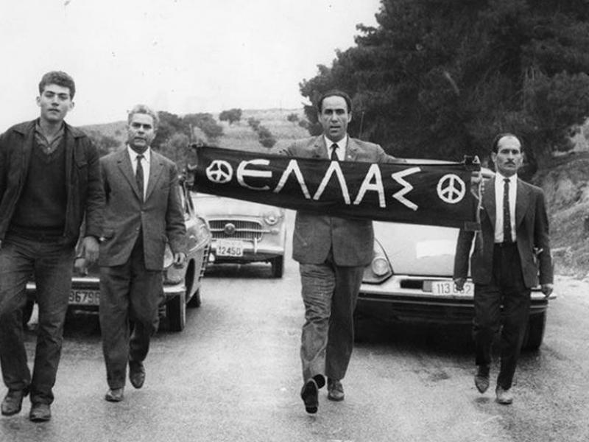
PARAKRATOS A VRÁŽDA GRIGORISE LAMBRAKISE
Aktivity pravicových extrémistů sílily. Neštítili se používat proti politickým protivníkům zákeřných teroristických metod.
22. 5. 1963 vražda oblíbeného levicového politika a průkopníka mírového hnutí Grigorise Lambrakise.
vražda poslance Lambrakise byla dílem extremistických složek pravice, a s ní premiér Karamanlis neměl žádnou spojitost, nedůvěra veřejnosti k jeho osobě po této tragické události zesílila.
Zklamaný premiér se rozhodl rezignovat a dne 11.6.1963 podal demisi. Odešel do Francie, kde se usadil. Jeho pobyt v dobrovolném exilu na 11 let.
Vasilis Vasilikos: „Z“ / stejnojmenný film Costy Gavrase. https://www.youtube.com/watch?v=rHB28qfsV2w&ab_channel=VegetativeHorse

Slide 11
Liberální vláda G. Papandrea
Nové volby se souhlasem churavějícího krále Pavla I. v únoru 1964,
Svaz středu obdržel 52,7 % a zajistila si 171 poslaneckých mandátů.
pravicová ERE získala 35,2 % hlasů a 107 poslanců
prokomunistická EDA 11,8 % hlasů a 22 poslaneckých míst.
K upevnění vůdčího postavení Georgiose Papandrea přispěly vedle výsledků a Karamanlisovy nepřítomnosti i další okolnosti, především úmrtí jeho dlouholetého rivala v zápase o vedení liberálního a středového tábora Sofoklise Venizela a dosavadního krále Pavla I. Nový, teprve čtyřiadvacetiletý panovník Konstantin II.

Slide 12
Zavedení umírněných reforem
Papandreu neměl v úmyslu otřást základy existujícího hospodářsko-společenského a politického pořádku, iniciovat provádění strukturálních přeměn revolučního charakteru, vyhrocovat sociální a politické konflikty.
Jeho záměrem zajistit Řecku hospodářskou, sociální a politickou stabilitu liberalizací stávajícího systému řízené demokracie, odstraněním existujících sociálních nespravedlností a křivd a rozvojem kultury a vzdělanosti.
program reforem, které měly umírněný ráz a nekonfrontační charakter. Aktivita liberálů na politicko-mocenském poli byla soustředěna na zeslabení represivních funkcí státu vůči občanům a na potlačení aktivit extrémně pravicového parastátu.

Slide 13
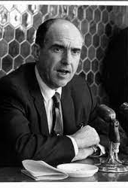
K politické nestabilitě – Andreas Papandreu
K eskalaci napětí protože vláda nevystupovala proti militantním představitelům krajní pravice s dostatečnou rozhodností
Pravicové složky vládnoucí mocenské vrstvy se obávaly, že Papandreu získá kontrolu nad armádou a nad tajnou službou KYP a že se pokusí zlikvidovat extremistické polovojenské organizace.
Andreas Papandreu prožil 21 let v USA, kde studoval a posléze vyučoval ekonomii na univerzitě v Berkeley. V r. 1964 poslancem, jmenován ministrem.
Pro svůj antiamerikanismus, odhodlání prosazovat strukturální hospodářské, sociální a politické přeměny i ochotu spolupracovat s prokomunistickou levicí byl všeobecně pokládán za vůdce levého křídla Svazu středu.

Slide 14
Zásah krále a vláda apostatů
v květnu 1965 rozhodnutí premiéra Papandrea odstranit z vlády ministra obrany, generála Petrose Garufaliase a převzít osobně i řízení tohoto klíčového resortu.
Král Konstantin II. odmítl přistoupit na toto řešení a využil dokonce následného sporu s neústupným premiérem. Aniž vyčkal písemného podání demise, kterou mu Papandreu naznačil v osobním rozhovoru 15. července 1965, pověřil sestavením nové vlády Athanasiadise, dosavadního člena Svazu středu.
V červenci 1965 vnitropolitické napětí přerostlo do podoby obtížně řešitelné krize. Strategickým cílem krále a pravice rozbít Svaz středu, přimět co největší počet liberálů k odklonu od bývalého premiéra.
Za sliby křesel ve vládě i ve státní správě a s použitím nejrůznějších metod korupce opustilo Papandrea postupně několik desítek poslanců Svazu středu. Snaha o vytvoření vládního kabinetu z těchto odpadlíků (apostates), který by se mohl opřít o podporu pravicových stran.

Slide 15
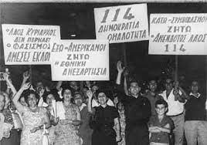
PROTESTY
Přestože se domácí pravici, stále výrazněji podporované Spojenými státy, podařilo vyvolat ve Svazu středu vnitřní otřesy, vliv Papandrea a jeho stoupenců v zemi nejen nepoklesl, ale naopak dále zesílil.
Na protest proti vměšování krále i USA vystoupily i levicové síly, především strana EDA.
Nejaktivnější roli ve vystoupeních proti pravici hrála Lambrakisova mládež (Neolea Lambraki), která ve skutečnosti sdružovala mladší názorové stoupence strany EDA. Vůdčí postavou této organizace se stal stále populárnější hudební skladatel Mikis Theodorakis.

